Slide 1
TERRITOIRES 2030
30 janvier 2020

Slide 2
Le Projet Agricole Départemental Hérault 2030
Le PADH vise a définir une vision pour l’agriculture héraultaise à l’horizon 2030, un programme d’action et des moyens pour l’atteindre
Il est structuré autour de 3 axes stratégiques :
Préserver les ressources productives « hommes, terres et eau »
Consolider ses marchés et répondre aux attentes sociétales
S’adapter au changement climatique
Son élaboration repose sur des ateliers « filières » (viticulture, grandes cultures, hortus, élevages) et transversaux (territoires, entreprises)

Slide 3
Objectif de l’atelier « TERRITOIRES 2030 »
Définir un scenario partagé, souhaitable et réaliste
pour les territoires agricoles héraultais
à l’horizon 2030

Slide 4
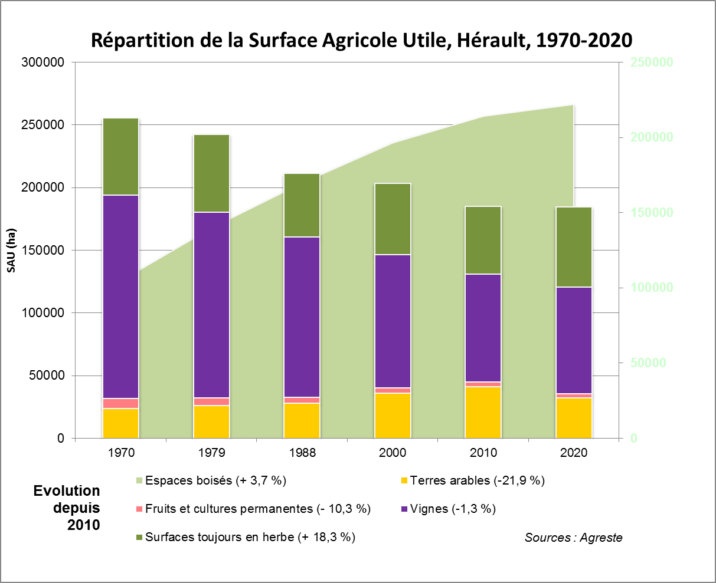
Ressources productives

Slide 5
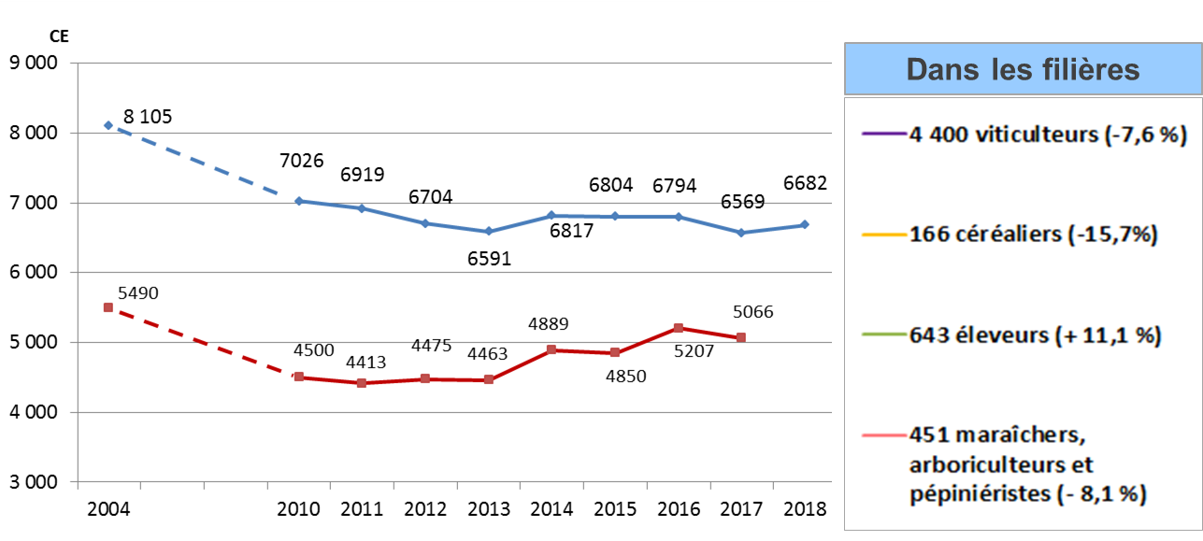
Ressources productives
Emploi dans les exploitations agricoles, Hérault, 1970-2018

Slide 6
Ressources productives
Développement des zones d’activités dans l’Hérault, DDTM 2017

Slide 7
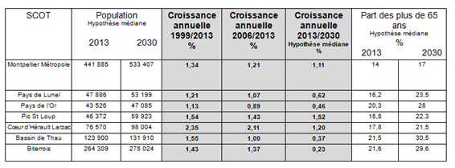
Ressources productives
Modèle OMPALE, hypothèses démographiques, INSEE

Slide 8
Marché et société
Quels objectifs des territoires vis-à-vis de l’agriculture en productions et commercialisation : projets alimentaires de territoires, valorisation de filières historiques (viticulture, oléiculture,…), agritourisme ?...
Quelles attitudes et quels moyens face aux attentes sociétales (qualité de l’eau, biodiversité, ZNT, foncier-installation, Bio, protection contre les risques,…)
Quelle gouvernance locale de l’agriculture et du foncier ?

Slide 9
Enjeu changement climatique

Slide 10
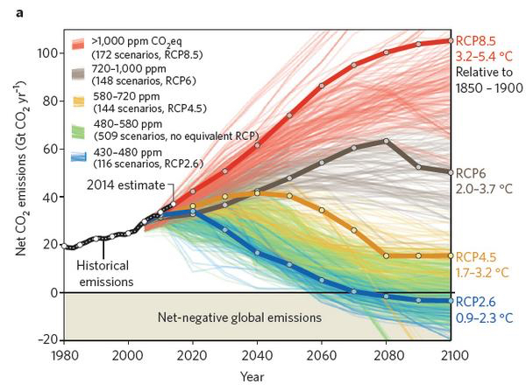
Les scénarios d’émissions de GES
Quels sont les scénarios d’émissions de GES ?
Progression des émissions au rythme actuel
Plafonnement des émissions en 2080, baisse ensuite
Plafonnement des émissions en 2040, ÷ 2 en 2075
Plafonnement des émissions en 2020, ÷ 4 en 2050,
neutralité en 2070
Trajectoires d’émissions de CO₂ liées aux combustibles fossiles et à l’utilisation des sols, et évolutions correspondantes de température en 2100.
Source : GIEC, 2013.
F. LEVRAULT – Audit CESER Nouvelle-Aquitaine, 14/02/2019
SEG-3

Slide 11
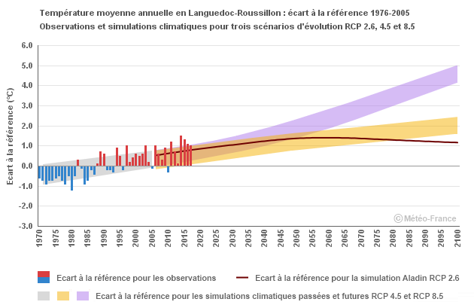
Une hausse des températures au cours du XXIe siècle, quel que soit le scénario
du nb de jours de gel et  du nb de journées chaudes, quel que soit le scénario
Sans politique climatique, le réchauffement pourrait atteindre + 4°C à 2071-2100

Slide 12
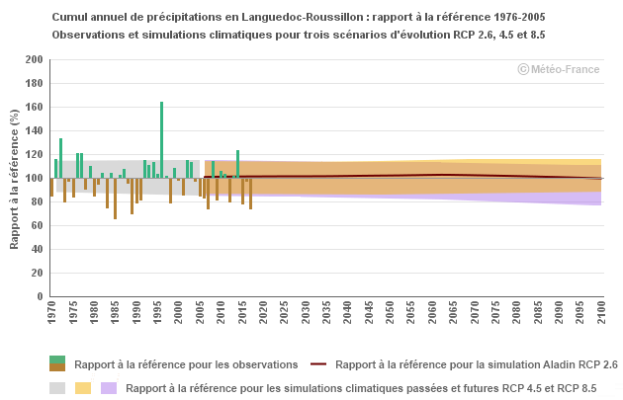
Pas de changement notable des précipitations annuelles
Peu d’évolution des précipitations annuelles au XXIe siècle, mais :
Contrastes saisonniers
Augmentation de la variabilité climatique et d’événements extrêmes
Assèchement des sols marqué au cours du XXIe siècle en toute saison

Slide 13
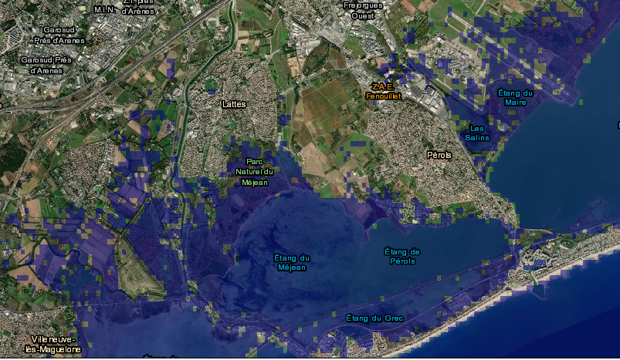
Hausse du niveau de la mer
http://flood.firetree.net/?ll=43.5706,3.9472&zoom=12&m=1&type=hybrid

Slide 14
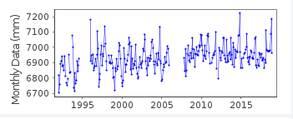
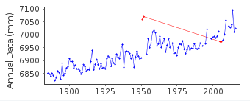
Hausse du niveau de la mer
Pérols
+ 8 cm en 25 ans
Marseille
+ 20 cm / 1 siècle

Slide 15
Impacts sur l’agriculture

Slide 16
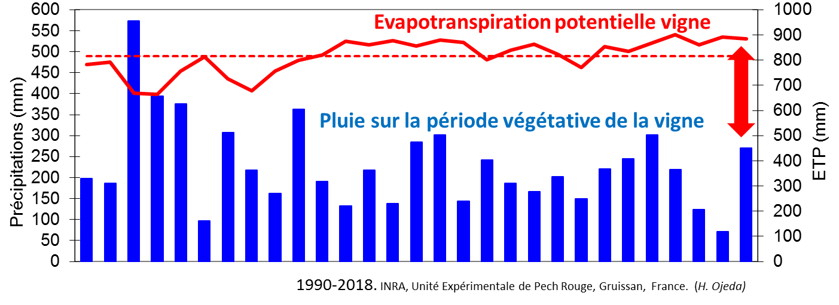
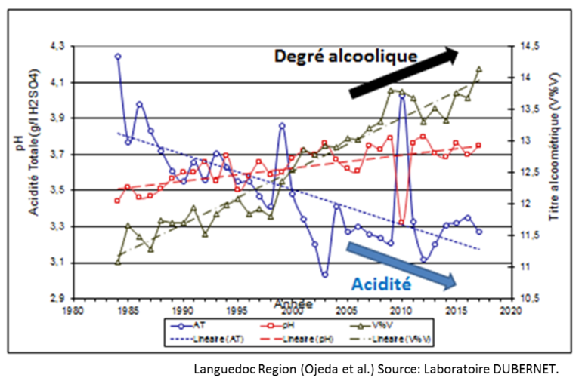
Creusement du déficit hydrique
Modification de la phénologie et désynchronisation de la pollinisation ?
Déséquilibres sur la quantité (rendements viti, fourrages,…) et la qualité (organoleptique, profil aromatique, nutritionnelle, texture, couleur) des productions qui jouent sur les produits, le coûts et revenus des agriculteurs
Pb confort thermique (hors et dans bâtiments) pour les animaux.
 et apparition de nouveaux ravageurs (campagnoles, parasites, maladies sur les arbres)
Gel tardif vs débourrement précoce (tunnels nécessaires en maraîchage).
Dépérissement des arbres (châtaigniers, chênes, pins sylvestres)

Slide 17
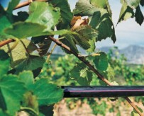
L’ atténuation et l’adaptation au changement climatique
ATA

Slide 18
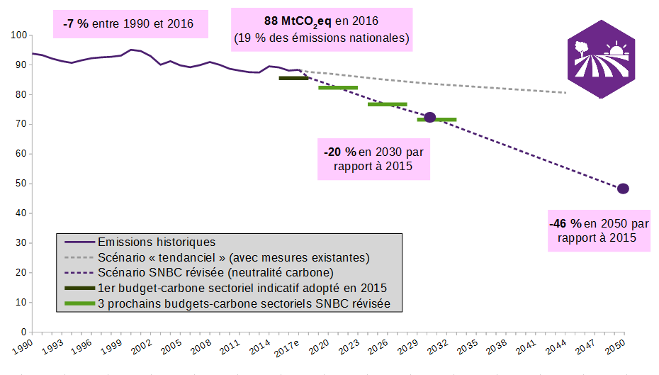
L’atténuation du Changement climatique en agriculture
L’agriculture dans la Stratégie Nationale Bas Carbone
Objectif 3 : Réduire les émissions non liées à l’énergie.
Objectif 4 : Renforcer les puits de carbone naturels (forêts et terres agricoles).
émissions agricoles de GES

Slide 19
A
Mesures de réduction d’impact et d’ tténuation
Choix des animaux (races rustiques) et variétés (clones et portes greffe)
Développer l’agriculture de conservation = 0 travail du sol + apport de biomasse/matière organique pour développer le stockage de C et la résilience
Nouveaux itinéraires techniques (taille tardive, effeuillage,…), modification du pied (palissage) jusqu’à la replantation de nouvelles architectures (gobelet ?)
Développer des systèmes intégrés agroforestiers et/ou agroécologiques
Développer les complémentarité entre ateliers, exploitations à l’échelle territoriale (ex : synergies viti-éleveurs pour la fumure, le désherbage, etc.)
Sécuriser l’approvisionnement en eau ou faire sans eau
Créer de l’ombrage naturel ou artificiel
Modification des CDC : nouvelles pratiques (nouveaux cépages) déplacement,…
…
A
A
A
A

Slide 20
Changement climatique
Quels objectifs et quelles attentes vis-à-vis de l’agriculture (atténuation et adaptation) ?

